Slide 1

TRƯỜNG TIỂU HỌC ĐOÀN KHUÊ

Slide 2



Slide 3





Sẵn sàng!
VƯỢT CHƯỚNG
NGẠI VẬT

Slide 4




Câu 1: Số 94 gồm:
A. 4 chục và 9 đơn vị
Chúng ta cùng bắt đầu nhé các bạn!
B. 9 chục và 4 đơn vị
C. 90 chục và 4 đơn vị

Slide 5




Câu 2: Điền số thích hợp vào chỗ chấm: 10, 20, …., 40, 50
A. 30
B. 60
C. 90

Slide 6




Câu hỏi 3: Số 55 đọc là:
A. Năm lăm
B. Năm mươi năm
C. Năm mươi lăm

Slide 7





Chúc mừng các bạn đã đến lớp đúng giờ!
Chúng mình cùng bắt đầu bài học nào các bạn

Slide 8
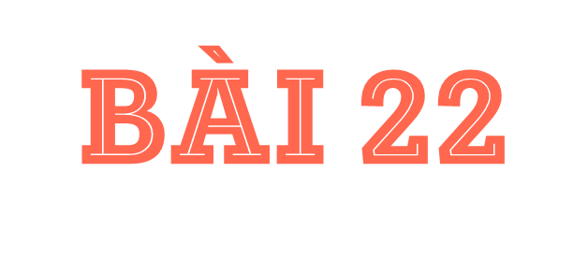

SGK-16,17
TIẾT 1

Slide 9



Slide 10
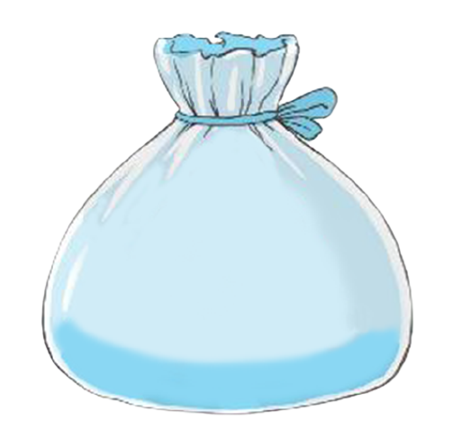
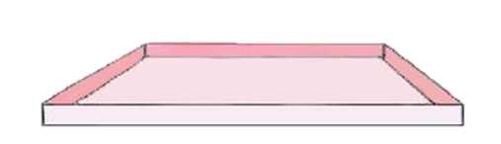

16
?
19
<
19
?
16
>

Slide 11
42
?
25
>
25
?
42
<

Slide 12
Khi so sánh số có hai chữ số ta so sánh như sau:
- Nếu số nào có số chục lớn hơn thì số đó lớn hơn.
- Nếu hai số có số chục bằng nhau thì số nào có số đơn vị lớn hơn thì lớn hơn.

Slide 13



Slide 14



1
So sánh (theo mẫu).
13
?
16
<
25
?
15
>

Slide 15
1
So sánh (theo mẫu).
14
?
16
<
20
?
20
=

Slide 16

2
Túi nào có số lớn hơn?
a)
b)
c)
35
53
57
50
18
68

Slide 17
3
>,<,= ?
24
?
19
56
?
65
>
<
35
?
37
90
?
89
<
>
68
?
68
71
?
81
=
<

Slide 18
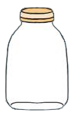
4
a) Chiếc lọ nào có số lớn nhất?
12
18
32
37
19
28

Slide 19
4
b) Chiếc lọ nào có số bé nhất ?
60
6
16
49
51
30

Slide 20
Muốn so sánh số có hai chữ số ta làm như thế nào?
Khi so sánh số có hai chữ số nếu số nào có số chục lớn hơn thì số đó lớn hơn. Nếu hai số có số chục bằng nhau thì số nào có số đơn vị lớn hơn thì lớn hơn.

Slide 21


